Slide 1
INFLUENZA – INVIERNO 2020

Slide 2
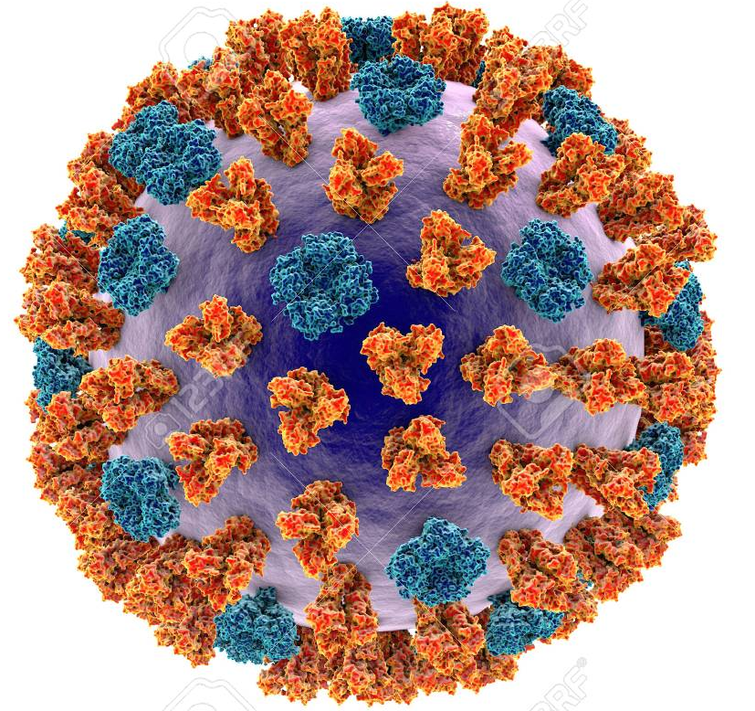
Circulación Viral Hemisferio Norte
En esta temporada invernal, en el Hemisferio Norte, se observó una circulación anticipada de los virus de Influenza.
En EE.UU. y países de Europa, la mayor circulación de virus ha generando un aumento de las hospitalizaciones en mayores de 65 años y en niños menores de 4 años y también, fallecimientos.
Se espera que la actividad de circulación continúe elevada las próximas semanas.
La temporada de Influenza 2020 está en camino de ser tan severa como la temporada 2017-2018.

Slide 3

Influenza: Enfermedad Grave
Contagio
Hospitalizados
Fallecidos
Más de 6 millones de personas contagiadas con la Influenza en EE.UU.
Más de 50 mil personas hospitalizadas por cuadros graves de Influenza en EE.UU.
Más de 2.500 fallecidos por Influenza, de los cuales 32 son niños en EE.UU.

Slide 4
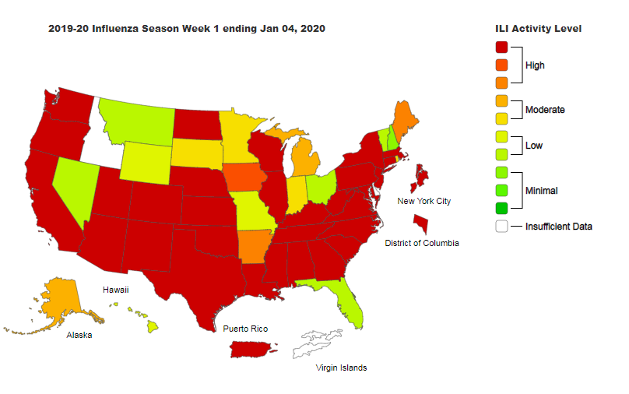
Propagación geográfica de la influenza en Estados Unidos

Slide 5
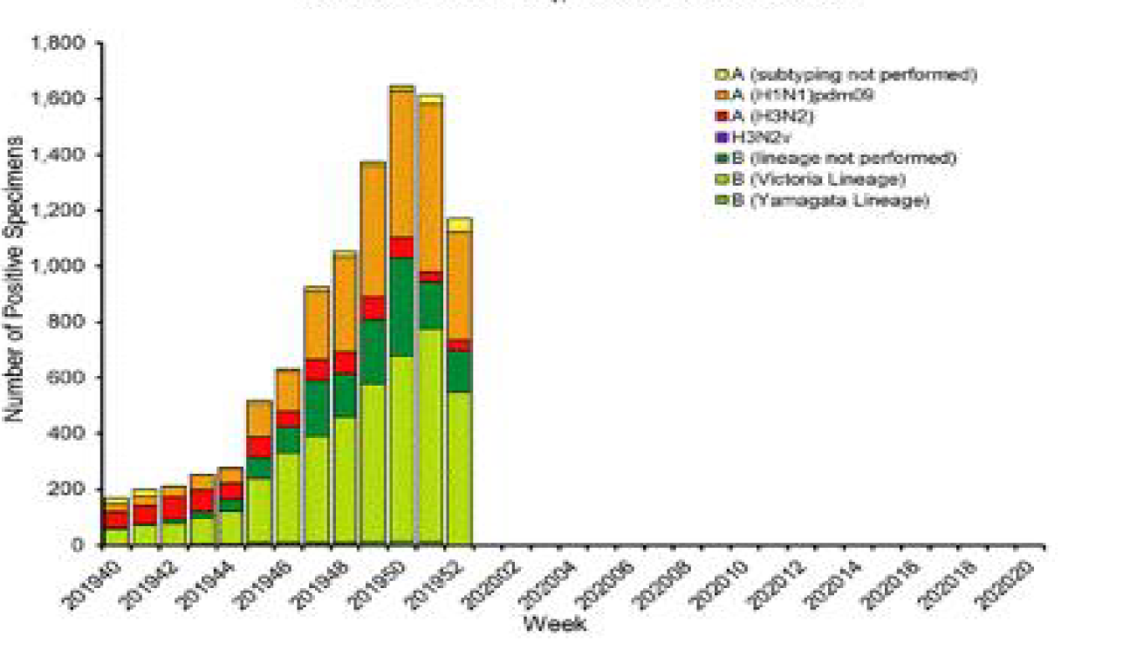
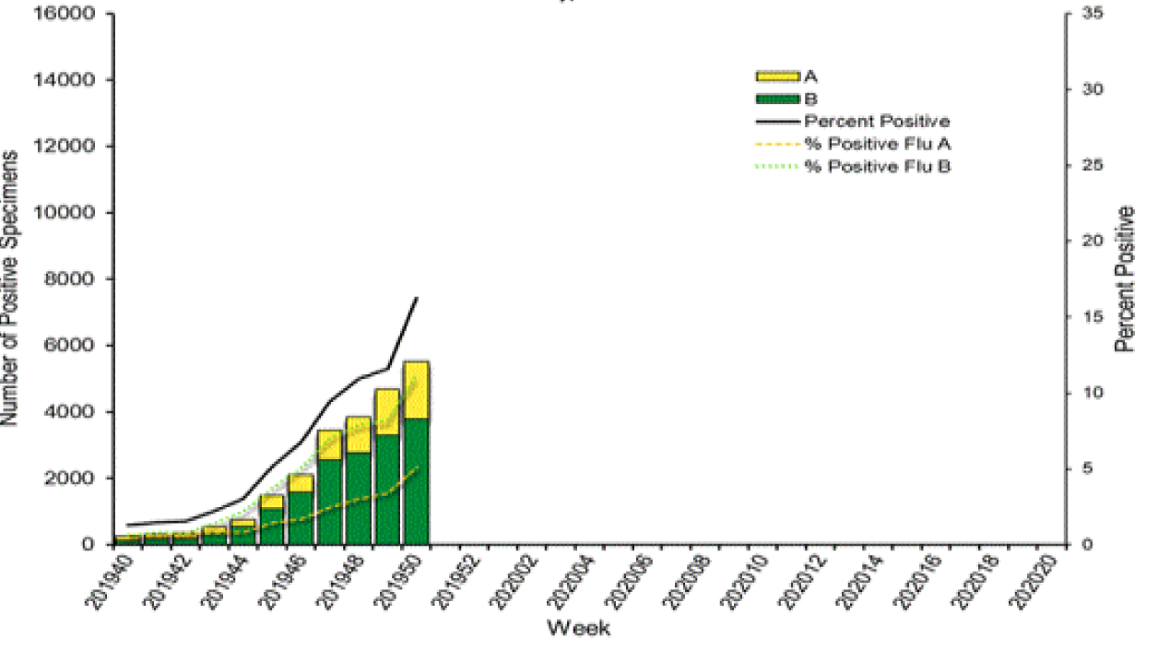
Circulación Viral en Estados Unidos
Gráfico 1. Distribución de virus de influenza, SE 52 de 2019 Temporada 2019-2020
Gráfico 2. Porcentaje de positividad de influenza, SE 50 de 2019 Temporada 2019-2020

Slide 6
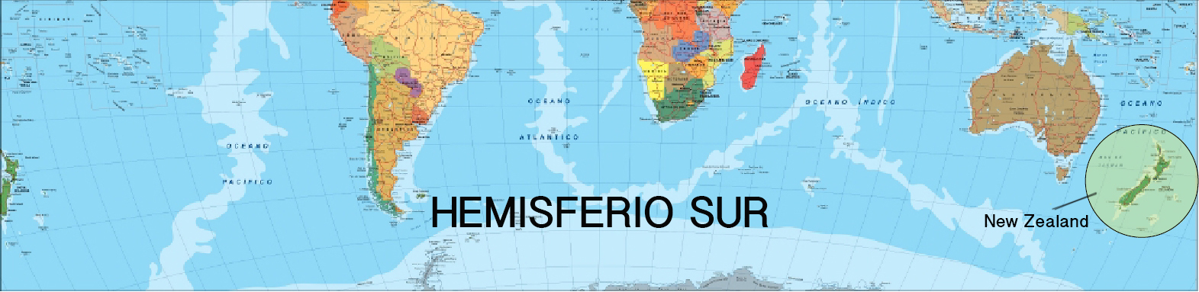
Preparación
Se estima que el comportamiento que ha tenido la influenza en Europa, Estados Unidos y Canadá, se replique en los países del Hemisferio Sur.

Slide 7
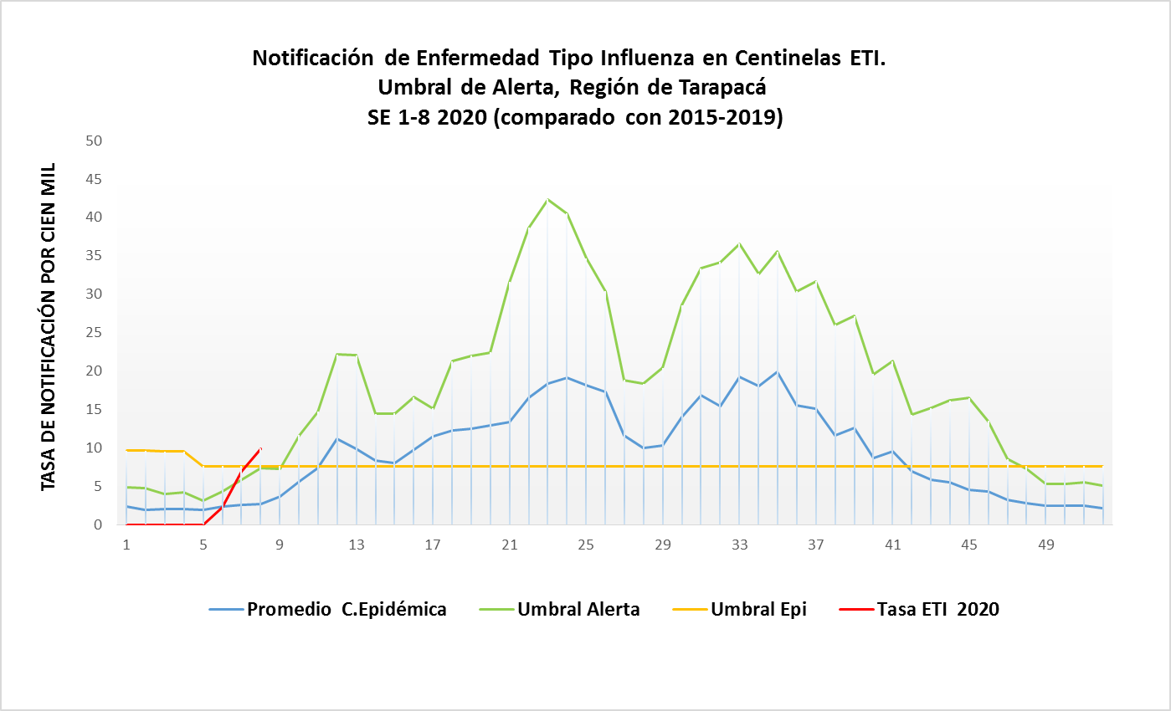
Vigilancia en Centros Centinelas de Enfermedad Tipo Influenza (ETI) año 2020
En la SE 08 del año 2020 la vigilancia centinela de ETI detectó 7 casos de Enfermedad Tipo Influenza en ambos establecimientos centinela, 3 en el CESFAM Guzmán y 4 en CGU Dr. Héctor Reyno, los que, ubican la curva de la tasa acumulada de ETI en 9,9 por 100.000 habs., con 11 casos, presentando la curva sobre el umbral de alerta y del promedio de la curva epidémica, sin embargo, esta tasa es inferior a la tasa del año 2019 en el mismo período (15,2 por 100.000 habs., con 11 casos notificados).

Slide 8
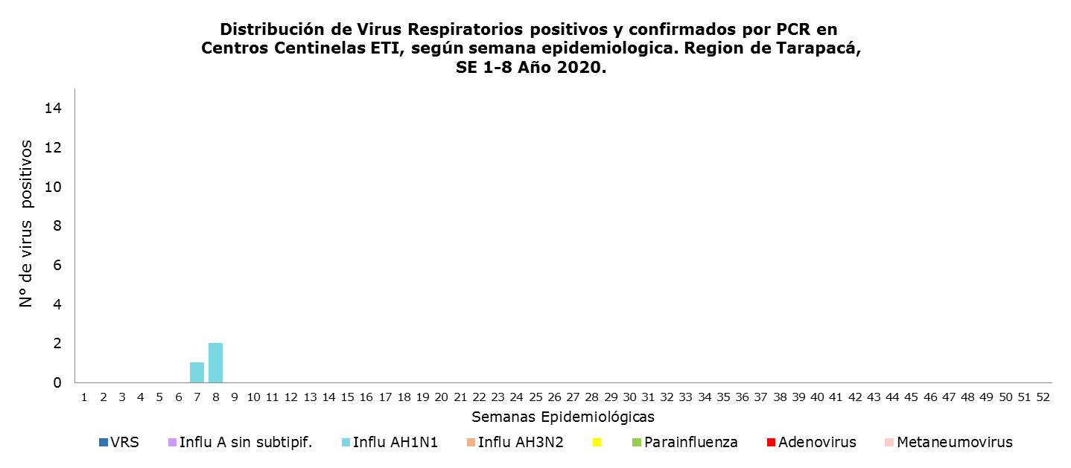
Vigilancia de virus respiratorios positivos y confirmados en Centros Centinelas ETI.
Las muestras respiratorias a la SE 08 en ambos centros centinelas ETI alcanzan un total de 7 muestras, con una positividad de 43% (3 muestras positivas) y predominio de Influenza A(H1N1)pdm09, los casos positivos pertenecen al grupo etario de 20 a 64 años con un 67%.

Slide 9
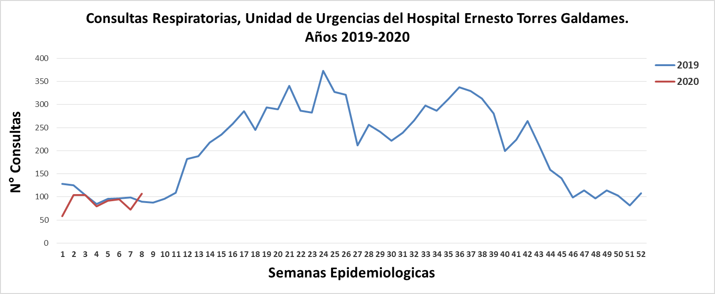
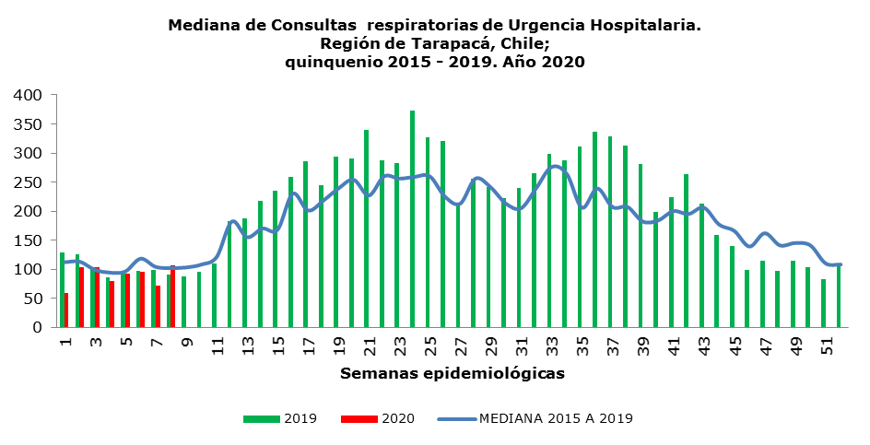
Monitoreo de Atenciones por causas respiratorias
Servicio de Urgencia Hospitalaria SE 1- 8
En la SE 08, la curva de consultas respiratorias registra un ascenso con 107 atenciones, cifra superior al año anterior en igual periodo que reportó 90 atenciones, sin embargo, es inferior a lo registrado la SE 07, que se reportaron 72 atenciones por esta causa.
Los grupos etarios más afectados por causas respiratorias son:
De 15 a 64 años con 33%.
De 1 a 4 años con el 22%.
Menores de 1 años con el 17%
El acumulado de las consultas respiratorias (SE 1-8) es de 712, inferior en 14 puntos porcentuales en relación al año 2019, que reportó 824 consultas en igual período epidemiológico.
Las consultas respiratorias en urgencia sólo han sobre pasado la mediana de los últimos cinco años en la semana 3 y 8.

Slide 10
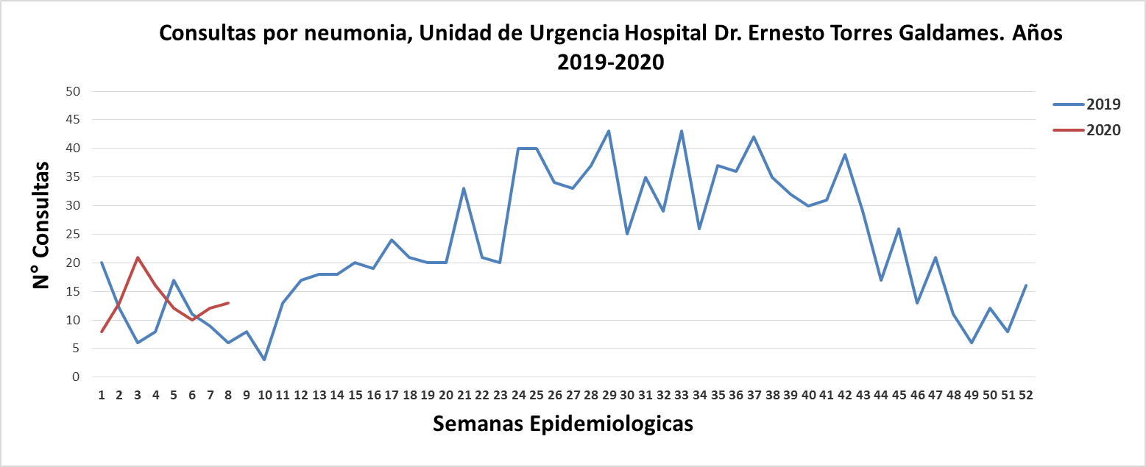
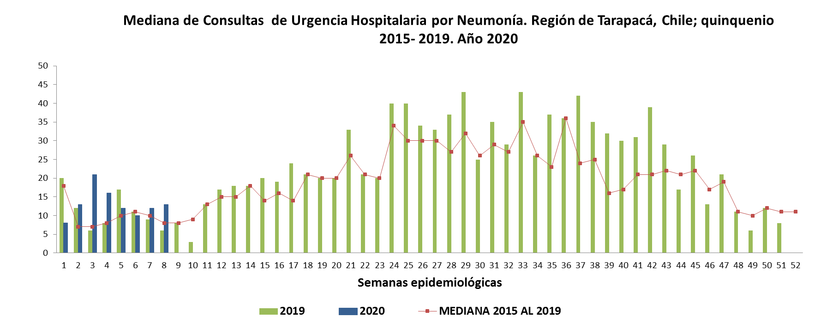
Monitoreo de Neumonías
Servicio de Urgencia Hospitalaria SE 1- 8
En la SE 08 las consultas por neumonía registraron 13 atenciones, presentando un incremento en la curva, superando las consultas del año 2019 que reportó 6 atenciones en la misma semana epidemiológica.
Los grupos etarios más afectados por Neumonía son:
De 15 a 64 años con 41% seguido
65 y más años con 35%
Y de 1 a 4 años con 13%.
El acumulado de atenciones por neumonías en Urgencia Hospitalaria es de 105 consultas, superior en 18 puntos porcentuales a la cifra del año 2019 que presentó 89 consultas en igual período epidemiológico.
La mediana de las consultas de Urgencia Hospitalaria por neumonía, en la semana epidemiológica 08 se presenta sobre la curva de mediana de los últimos cinco años.

Slide 11
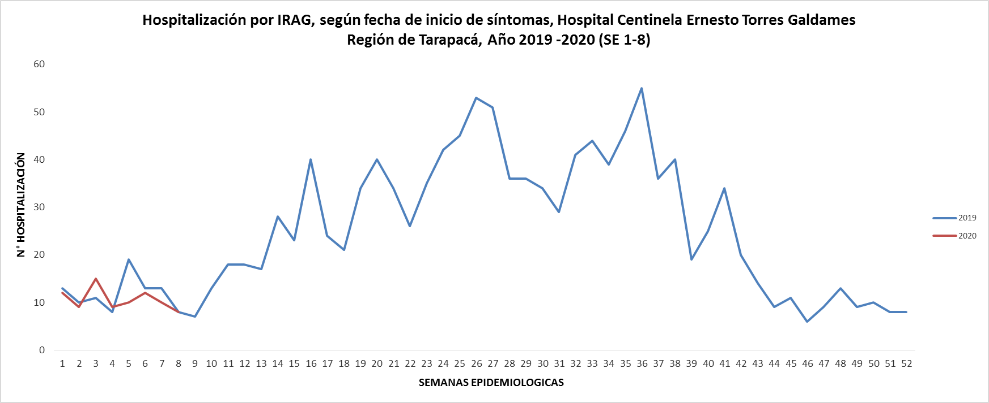
Vigilancia intensificada del centinela de IRAG y virus respiratorios. Hospital Dr. Ernesto Torres G., año 2020 (SE 1-8)
Según la información proporcionada por el Centro Centinela IRAG, a la SE 08 se presenta un acumulado de 85 casos, inferior en 11 puntos porcentuales a la cifra del año 2019 que presentó 95 casos de IRAG en igual período.
Del total de casos ingresados a la vigilancia IRAG, 78% tenía alguna patología crónica, de estos el 38% no estaban vacunados contra influenza. El 4% de los casos no usó antiviral previo y durante el ingreso a la vigilancia.
De las 85 muestras respiratorias analizadas de los pacientes hospitalizados por IRAG, solo se a detectado una muestra positiva para VRS en SE 06.

Slide 12
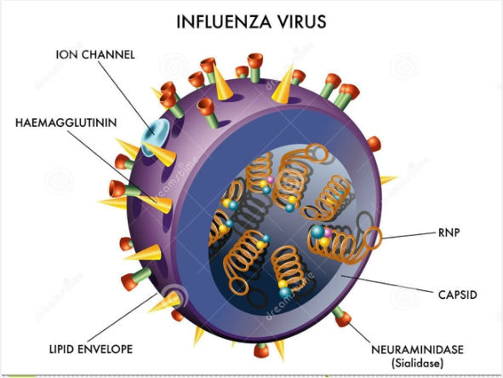
Justificación
• Influenza o gripe: enfermedad respiratoria aguda altamente infecciosa, causada por el virus influenza.
• Considerada un problema de salud pública
por:
• su capacidad de producir epidemias,
• aumento demanda en la atención
ambulatoria y hospitalaria
• fallecimientos especialmente en los grupos de riesgo (población infantil, adultos mayores, personas con patologías crónicas y mujeres embarazadas principalmente).
https://cdc.gov/enes/flu/about/viruses/types.htm

Slide 13
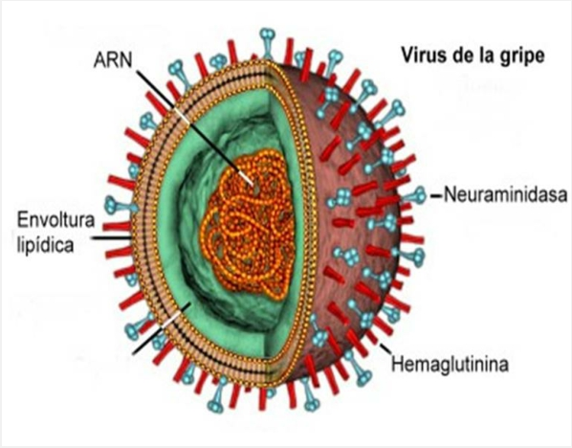
Clasificación Virus influenza
•
Virus RNA, familia Ortomixoviridae. Género
influenzaviridae A, B, C y D .
o A y B causan epidemias estacionales todos los años. Aparición de virus nuevo puede causar pandemia.
o C causa enfermedad respiratoria leve,
no causa epidemias.
o D afecta principalmente al ganado.
https://cdc.gov/enes/flu/about/viruses/types.htm

Slide 14
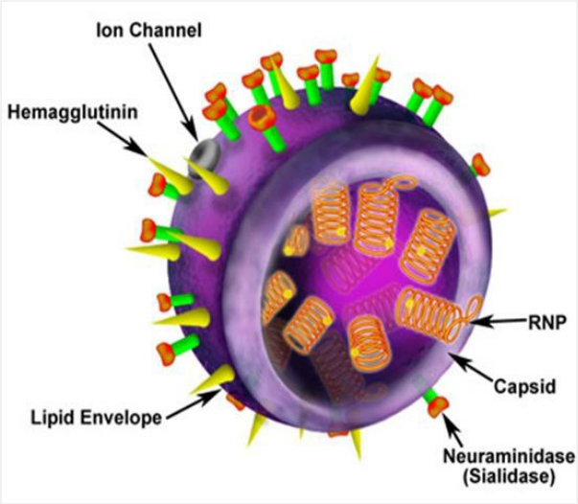
Virus influenza A
• Se clasifican según 2 proteínas de superficie: o Hemaglutinina (H): 18 subtipos
diferentes (H1 hasta H18).
o Neuramidasa (N): 11 subtipos diferentes
(N1 hasta N11)
o Subtipos: H1N1, H3N2, H5N1
Los más frecuentes
o (H1N1) y (H3N2).
• 2009 emergió virus A (H1N1), causó la
primera pandemia de influenza en más de
40 años.
https://cdc.gov/enes/flu/about/viruses/types.htm

Slide 15
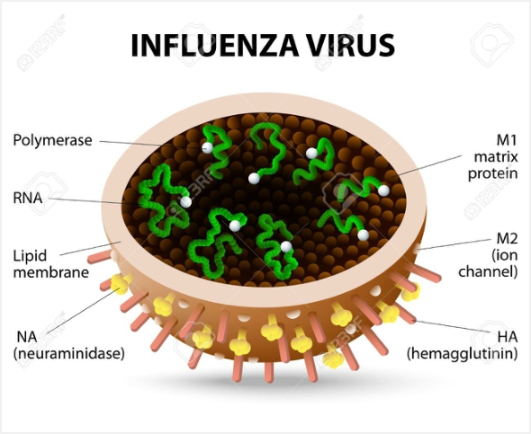
Virus influenza B
• No se dividen en subtipos
• Pueden dividirse en líneas y cepas.
• Los que circulan pertenecen dos líneas:
o B/Yamagata o B/Victoria.
https://cdc.gov/enes/flu/about/viruses/types.htm

Slide 16
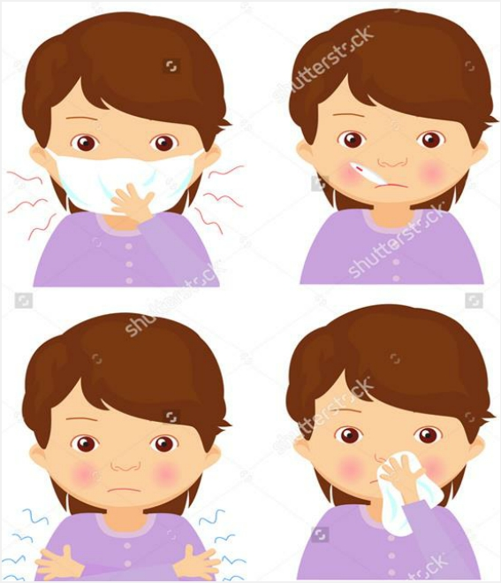
Signos y Síntomas
o Fiebre (aparición brusca) 38 ° a 39° C o Mialgia (músculos espalda) dolor de
garganta,
o Desánimo, dacaimiento (en cama)
o Tos (compromiso del epitelio traqueal)
o Rinorrea (secreción nasal), dolor de cabeza, ardor subesternal, síntomas oculares y dolor de cabeza.
o La enfermedad puede ser leve, grave o
incluso mortal.
o La hospitalización y muerte son más
frecuentes en grupos de alto riesgo.
https://www.cdc.gov/vaccines/pubs/pinkbook/flu.html

Slide 17
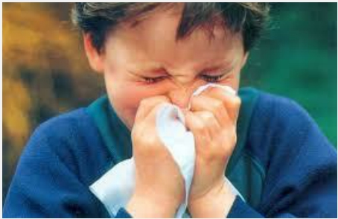
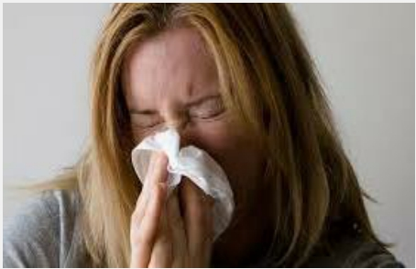
Transmisión
• De persona a persona a través de gotitas (gotitas de Pflügge) cargadas de virus que se generan cuando las personas infectadas tosen o estornudan.
• Contacto directo o indirecto con secreciones respiratorias, al tocar superficies contaminadas con el virus de la influenza y luego tocar ojos, nariz o boca.
• Adultos pueden contagiar 1 día antes hasta
5 a 7 días después del inicio de la
enfermedad.
• Los niños pueden contagiar durante más de
10 días.
https://www.cdc.gov/vaccines/pubs/pinkbook/flu.html

Slide 18
Prevención
La OMS recomienda la vacunación anual en:
• Vacunación: forma más eficaz de prevenir la
enfermedad.
• Inmunidad de origen vacunal se atenúa con el
tiempo, vacunar anualmente.
• Personas mayores, reduce la gravedad de la
enfermedad, complicaciones y muertes.
• Vacunación especialmente importante en personas con alto riesgo, quienes las atienden o viven con ellas.
• Vacunas seguras, eficaces, se utilizan hace
más de 60 años.
• Las más utilizadas, vacunas inyectables con
Embarazadas en
cualquier fase de la
gestación
Mayores de 65 años
Niños de 6 meses a 5
años
Pacientes con
enfermedades
médicas crónicas
virus inactivados.
Profesionales de
salud
https://cdc.gov/enes/flu/about/viruses/types.htm

Slide 19
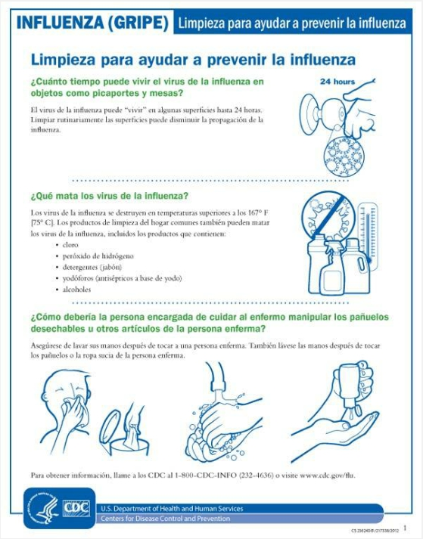
Medidas generales de Prevención
• Lavarse las manos regularmente
• Cubrirse la boca y la nariz con un pañuelo de papel o con el antebrazo al toser o estornudar
• Ventilar regularmente las habitaciones
• Evitar cambios abruptos de temperatura
• Evitar besar en la boca a los niños
• Evitar el contacto directo con personas que
estén enfermas
• Evitar aglomeraciones
https://cdc.gov/enes/flu/about/viruses/types.htm

Slide 20
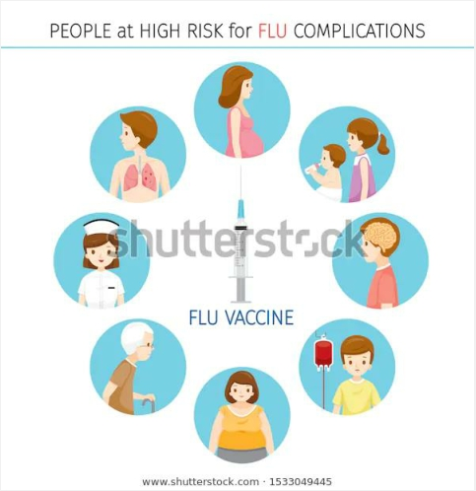
Población objetivo Campaña Influenza 2020
Prevenir mortalidad y morbilidad grave, en subgrupos de la población, definidos por las condiciones biomédicas que se asocian a mayor riesgo de muerte y complicaciones causadas o secundarias a infección por el virus Influenza.
1. Embarazadas, en cualquier fase de la gestación.
2. Niños y niñas desde los 6 meses hasta 5° año básico (independiente de la edad) .
3. Personas mayores, de 65 y más años.
4. Trabajadores de avícolas y de criaderos de cerdos.
5. Enfermos crónicos desde los 11 hasta los 64 años
Lineamientos Técnicos Campaña de vacunación contra Influenza 2020

Slide 21

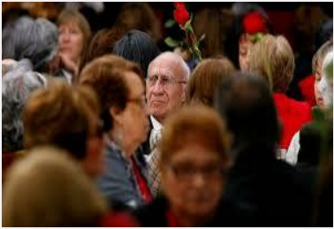
Cálculo Población Objetivo
Cercana al 39% de la población total del país.
➢ Niños de 6 meses a 5 años y adultos mayores de 65
y más años: proyecciones demográficas del Instituto Nacional de Estadísticas (INE).
➢ Población escolar de 1° a 5° básico, matriculados, Ministerio de Educación.
➢ Enfermos crónicos desde los 11 a los 64 años, personal de salud público y privado, trabajadores avícolas y criaderos de cerdos y otras prioridades, fueron calculadas según el número de inmunizados registrados en RNI 2019.
➢ Embarazadas según promedio de nacidos vivos inscritos en Chile período 2013-2017 ajustado al periodo de la campaña.
https://www.cdc.gov/vaccines/pubs/pinkbook/flu.html

Slide 22
Campaña de vacunación contra la Influenza 2020
• Meta
Para el año 2020, la meta de vacunación contra influenza es de 85%, a nivel nacional.
• Duración de la campaña
La campaña se ejecutará desde el 16 de marzo al 15 de mayo del año 2020.
Lineamientos Técnicos Campaña de vacunación contra Influenza 2020

Slide 23
Características vacuna contra Influenza
Durante la campaña de vacunación contra la influenza 2020 se utilizará la vacuna del laboratorio Abbott “Influvac®”.
Vacuna inactivada: 15 microgramos de
hemaglutinina de cada virus.
• Trivalente:
o 2 cepas Influenza A: (H1N1, H3N2) o 1 cepa Influenza B
Recomendación OMS temporada 2020 del
hemisferio sur:
• A/Brisbane/02/2018 (H1N1)pdm09-like virus
• A/South Australia/34/2019 (H3N2)-like virus
• B/Washington/02/2019-like (B/Victoria lineage)
virus.
WHO, «Recommended composition of influenza virus vaccines for use in the 2020 southern hemisphere influenza season,» 27 septiembre 2019. [En línea]. Available:
https://www.who.int/influenza/vaccines/virus/recommendations/2020_south/en/. [Último acceso: enero 2020].
A/Brisbane/02/2018 (H1N1)pdm09 cepa que deriva de (A/Brisbane/02/2018, IVR-190) | 15 mcg HA**
A/South Australia/34/2019 (H3N2) cepa que deriva de (A/South Australia/34/2019, IVR-197) | 15 mcg HA**
B/Washington/02/2019 cepa que deriva de (B/Washington/02/2019, wild type) | 15 mcg HA**

Slide 24

Vacuna en Campaña 2020
Vacuna: Influvac®
Seroprotección se obtiene dentro de las 2 a 3
semanas.
➢ Duración de la inmunidad post-vacunación:
6 a 12 meses (H1N1)
4 a 6 meses (H3N2)
Lineamientos Técnicos Campaña de vacunación contra Influenza 2020

Slide 25
Contraindicaciones y Reacciones Adversas
Contraindicaciones
• Hipersensibilidad a los componentes de la vacuna, entre los cuales se encuentran trazas de huevos (ovoalbúmina), formaldehído, bromuro de cetiltrimetilamonio, polisorbato 80 o gentamicina.
• La inmunización deberá ser postergada en pacientes/niños con estado febril o infección aguda.
• En ningún caso la alergia alimentaria contraindica la administración de la vacuna anti-influenza.
Reacciones adversas
• Reacciones más comunes son: cefalea, sudoración, mialgia, artralgia, fiebre, malestar, escalofríos y fatiga. Estas reacciones generalmente desaparecen sin tratamiento después de 1 – 2 días.
• Reacciones locales: enrojecimiento, edema,
dolor, equimosis e induración.
Lineamientos Técnicos Campaña de vacunación contra Influenza 2020

Slide 26
CAMPAÑA INFLUENZA 2020
Región Tarapacá |  | Población Objetivo por residencia |  |  |  |  | Población Objetivo por ocurrencia
Nombre Comuna | Total | Niños y niñas de 6 meses a 10 años | Adultos Mayores de 65 y más años | Enfermos crónicos: 11 años a los 64 años | Otras prioridades | Embarazadas | Personal de salud, público | Personal de salud, privado | Criadores de cerdo y avícolas
Total País | 7.600.868 | 2.617.562 | 2.358.616 | 1.455.714 | 561.713 | 204.800 | 277.079 | 87.677 | 37.707
Tarapacá | 158.722 | 62.414 | 31.468 | 34.805 | 17.684 | 4.748 | 6.204 | 980 | 419
Iquique | 95.365 | 32.119 | 22.102 | 23.425 | 9.175 | 2.628 | 4.974 | 860 | 82
Alto Hospicio | 49.986 | 25.352 | 5.986 | 9.527 | 6.313 | 1.809 | 871 | 113 | 15
Pozo Almonte | 7.473 | 3.097 | 1.481 | 987 | 1.522 | 208 | 149 | 0 | 29
Camiña | 685 | 210 | 239 | 122 | 59 | 7 | 27 | 1 | 20
Colchane | 538 | 176 | 281 | 33 | 23 | 3 | 22 | 0 | 0
Huara | 1.831 | 487 | 488 | 322 | 170 | 37 | 66 | 3 | 258
Pica | 2.844 | 973 | 891 | 389 | 422 | 56 | 95 | 3 | 15
85% | 134.914 | 53.052 | 26.748 | 29.584 | 15.031 | 4.036 | 5.273 | 833 | 356
 |  | COBERTURA LOGRADA EL AÑO 2019
Población | 120.707 | 33.599 | 30.044 | 27.087 | 18.932 | 2.858 | 7.176 | 769 | 242
2019 | 94,91% | 80,90% | 71,20% | 139,50% | 94,70% | 94,20% | 86,40% | 127,40% | 172,30%
Población Vacunada | 114.559 | 27.166 | 21.383 | 37.782 | 17.937 | 2.691 | 6.203 | 980 | 417

Slide 27

Distribuciones Campaña de vacunación 2020
REGIÓN | Fechas de distrib. | 23-28/feb | 02-05/mar | 16-20/mar | Total
 | CAMARA | Dist.1 | Dist.2 | Dist.3
Arica y Parinacota | Arica | 16.800 | 11.100 | 9.000 | 36.900
Tarapacá | Iquique | 18.300 | 15.300 | 13.500 | 47.100
Antofagasta | Antofagasta | 31.200 | 25.800 | 24.000 | 81.000
Atacama | Copiapó | 9.000 | 9.000 | 7.500 | 25.500
 | Vallenar | 4.500 | 4.200 | 3.000 | 11.700
Coquimbo | Coquimbo | 21.900 | 21.000 | 18.000 | 60.900
 | Ovalle | 9.000 | 9.000 | 7.500 | 25.500
 | Los Vilos | 4.200 | 4.200 | 3.000 | 11.400
Valparaíso | San Felipe | 15.000 | 30.000 | 24.000 | 69.000
 | Viña del Mar | 54.300 | 65.400 | 54.000 | 173.700
 | Isla de Pascua | 1.500 | - | - | 1.500
TTOTAL |  | 787.800 | 822.000 | 759.000 | 2.368.800
Distribución
• Parcializada, considera capacidad de transporte, almacenamiento en los Depósitos de vacunas (DVI) y a nivel local.
• La planificación de las siguientes distribuciones deben considerar el consumo diario de vacunas influenza así como las vacunas programáticas del PNI.
• A la fecha, se encuentran operativos 25 de los
26 DVI. (Angol cerrado)
787.800 1.609.800 2.368.800

Slide 28

Adquisición vacuna Influenza
6.800.000
MM $16.109
Dosis de vacunas
Inversión

Slide 29
Inicio campaña de Vacunación
Segunda quincena de Marzo
16/03 otros grupos objetivos
02/03 funcionarios de salud
Llamado a la población a vacunarse antes de que termine abril

Slide 30
PLANIFICACIÓN y LOGÍSTICA
Todos los Equipos de Salud tienen su planificación de sus actividades a realizar intramuro y extramuro.
Referentes Servicio de Salud y Seremi realizan reunión con los representantes de los Gremios del Hospital para apoyar la sociabilización de la Estrategia de Vacunación y disminuir la brecha de rechazos en el Establecimiento.
Reunión con el equipo de profesionales del Hospital a cargo de los distintos Servicio de Salud de Policlínico de Especialidades y Hospitalizados para socializar la Estrategia de Vacunación y el marco Jurídico que señala la obligatoriedad de vacunación.

Slide 31
PLANIFICACIÓN y LOGÍSTICA
Se implementa un punto de vacunación en el interior del Hospital para apoyar la vacunación de los pacientes que acuden a los Policlínicos de Especialidad.
El Director del Servicio de Salud forma un equipo de voluntario desde el 04/03 al 20/03 en apoyo a la vacunación del personal de salud.
El 04 de marzo SEREMI de Salud realizará una sociabilización de le Campaña a todos los funcionarios/as que están a cargo de las OIRS en establecimientos públicos , como también para las mesas de informaciones que disponen las Instituciones privadas, incluyendo al voluntariado Cruz Roja y Defensa Civil.
Se realizará el 13 de marzo una capacitación dirigido a TENS del ámbito público y privado.

Slide 32

PLAN COMUNICACIONAL
Cada Centro de Salud debe disponer de un Plan Comunicacional con apoyo de cada Municipio, el cual debe incluir la gráfica, capsula radial, banner, etc que indique el MINSAL. Se espera enviar en el curso de esta semana.
El hito comunicacional será realizado por el MINSAL ( 16/03/20) y posteriormente la Autoridad Sanitaria de cada región convocará a la red asistencial para ejecutarlo en cada región.

Slide 33
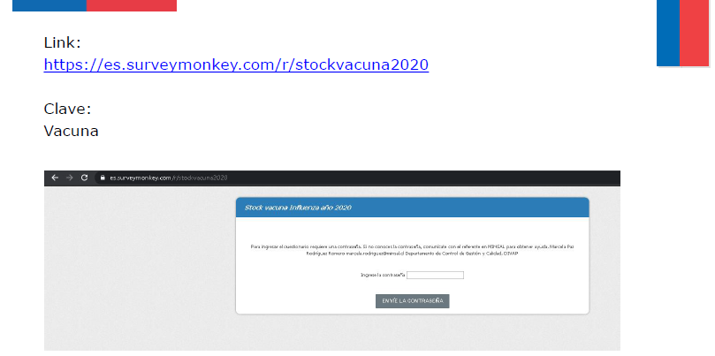
PLATAFORMA DE REPORTE DE STOCK

Slide 34

EL TRABAJO EN EQUIPO DIVIDE LAS TAREAS Y MULTIPLICA EL EQXITO

Slide 35


